Slide 1




Aprender
su palabra
Programa de Escuela Sabática
recursos-biblicos.com

Slide 2


Introducción
La Biblia es el libro más leído de la historia, pero también el más malinterpretado. Cada palabra que contiene tiene el poder de transformar vidas, pero solo si se estudia con oración y bajo la dirección del Espíritu Santo. A través de las páginas de la Escritura, Dios habla directamente a su pueblo, revelando su carácter, su voluntad y su amor redentor.
En esta mañana queremos mostrar cómo podemos aprender de la Palabra de Dios. La Biblia no es un libro cualquiera: es un mensaje divino que debe ser comprendido espiritualmente, comparando texto con texto, dejando que ella misma se interprete. Nuestro deseo es que, al terminar este programa, cada uno renueve su compromiso de estudiar la Palabra con humildad, reverencia y fe.
recursos-biblicos.com

Slide 3
Efesios 6: 17
«Tomad el yelmo de la salvación, y la espada del Espíritu, que es la palabra de Dios». Así como un soldado necesita su espada, el cristiano necesita la Biblia. La Palabra de Dios es nuestra defensa contra el error y la mentira. Debemos comparar todo consejo o idea con la Escritura; si no concuerda con la Biblia, debemos rechazarlo. Recordemos: «El Espíritu y la Palabra concuerdan» (Fe y obras, cap. 11, p. 129).
recursos-biblicos.com

Slide 4

Himno Inicial y Oración
# 209
La Biblia nos habla de Cristo
recursos-biblicos.com

Slide 5
1 Corintios 2: 14
Lectura Bíblica
Busquemos nuestra lectura bíblica en 1 Corintios 2: 14
«Pero el hombre natural no percibe las cosas que son del Espíritu de Dios, porque para él son locura, y no las puede entender, porque se han de discernir espiritualmente»
Las cosas espirituales «se han de discernir espiritualmente». Antes de abrir la Biblia, debemos pedir al Espíritu Santo que nos ayude a entender su mensaje. Solo él puede hacer que las palabras inspiradas se conviertan en luz para nuestra vida.
recursos-biblicos.com

Slide 6
Oración
1 Corintios 2: 13
«Comparamos lo espiritual con lo espiritual». Oremos para que Dios nos enseñe a dejar que la Biblia se explique a sí misma, que aprendamos a buscar pasajes paralelos y a entender la unidad del mensaje divino. Que el Espíritu Santo nos guíe en todo estudio y nos dé discernimiento para conocer la verdad. Estemos de rodillas para la oración.
«Lo cual también hablamos, no con palabras enseñadas por sabiduría humana, sino con las que enseña el Espíritu, acomodando lo espiritual a lo espiritual»
recursos-biblicos.com

Slide 7
Isaías 28: 10
«Renglón tras renglón, línea tras línea». Aprender la Palabra requiere constancia y profundidad. No basta un solo versículo o una lectura superficial; necesitamos estudiar todo lo que la Biblia dice sobre cada tema y formar nuestras creencias basados en la evidencia más amplia.
«Porque mandamiento tras mandamiento, mandato sobre mandato, renglón tras renglón, línea sobre línea, un poquito allí, otro poquito allá»
recursos-biblicos.com

Slide 8

Bienvenida
y
Música
Especial
recursos-biblicos.com

Slide 9
2 Timoteo 4: 3
«Vendrá tiempo cuando no soportarán la sana doctrina». En muchos lugares del mundo, las personas prefieren mensajes cómodos antes que la verdad. Debemos cuidarnos de ese peligro. Aunque la Biblia a veces confronte nuestros hábitos o costumbres, debemos recibir su consejo con humildad, sabiendo que su propósito es salvarnos.
«Porque vendrá tiempo cuando no sufrirán la sana doctrina, sino que teniendo comezón de oír, se amontonarán maestros conforme a sus propias concupiscencias»
recursos-biblicos.com

Slide 10

“Transformada por una pasantía”
Informe Misionero
recursos-biblicos.com

Slide 11
2 Timoteo 3: 16
«Toda la Escritura es inspirada por Dios». No podemos elegir solo los textos que nos agradan. La Biblia, en su totalidad, es la voz de Dios hablándonos. Confiemos plenamente en ella y pongamos por obra todo lo que enseña.
«Toda la Escritura es inspirada por Dios, y útil para enseñar, para redargüir, para corregir, para instruir en justicia»
recursos-biblicos.com

Slide 12

“La Escuela Sabática: un instrumento para el discipulado”
Nuevo Horizonte
recursos-biblicos.com

Slide 13
Juan 7: 17
«El que quiera hacer la voluntad de Dios, conocerá si la doctrina es de Dios». El verdadero conocimiento de la verdad se alcanza cuando hay disposición a obedecer. Que al revisar el informe secretarial recordemos que no se trata solo de números, sino de vidas dispuestas a vivir conforme a la Palabra de Dios.
«El que quiera hacer la voluntad de Dios, conocerá si la doctrina es de Dios, o si yo hablo por mi propia cuenta.»
recursos-biblicos.com

Slide 14
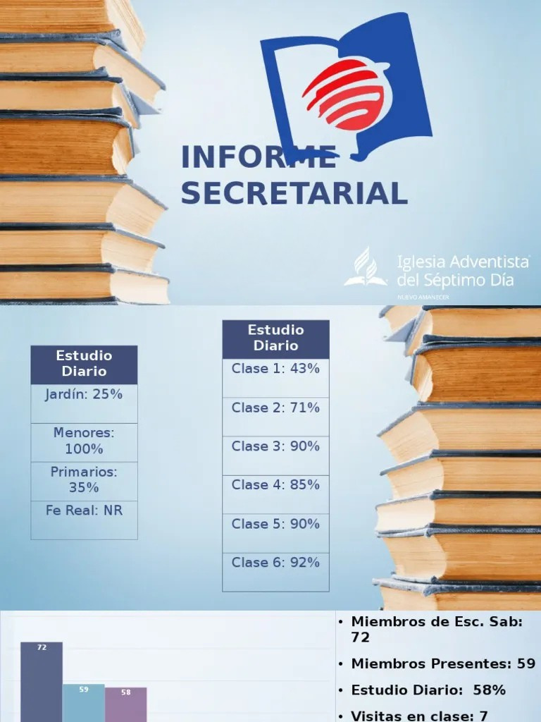
recursos-biblicos.com

Slide 15

Lección 5
Tiempo de la Lección
recursos-biblicos.com

Slide 16
Conclusion
Dios nos llama hoy a ser estudiantes fieles de su Palabra. El estudio bíblico no es una tarea para unos pocos eruditos, sino una necesidad de todo creyente. Cada página de la Biblia fue escrita para ti y para mí, para enseñarnos, corregirnos y prepararnos para la vida eterna. Si queremos permanecer firmes en medio del engaño y la confusión de estos tiempos, debemos tener la Biblia como nuestro escudo y espada. La Palabra de Dios tiene poder para transformar corazones, sanar heridas y darnos esperanza.
Que este programa nos inspire a abrir nuestra Biblia cada día con un corazón dispuesto y una mente guiada por el Espíritu Santo. Así, como iglesia, podremos decir: «Lámpara es a mis pies tu Palabra y lumbrera a mi camino» (Salmo 119: 105).
recursos-biblicos.com

Slide 17
Himno y Oración Final
# 412, Todas las promesas.
recursos-biblicos.com

